Slide 1
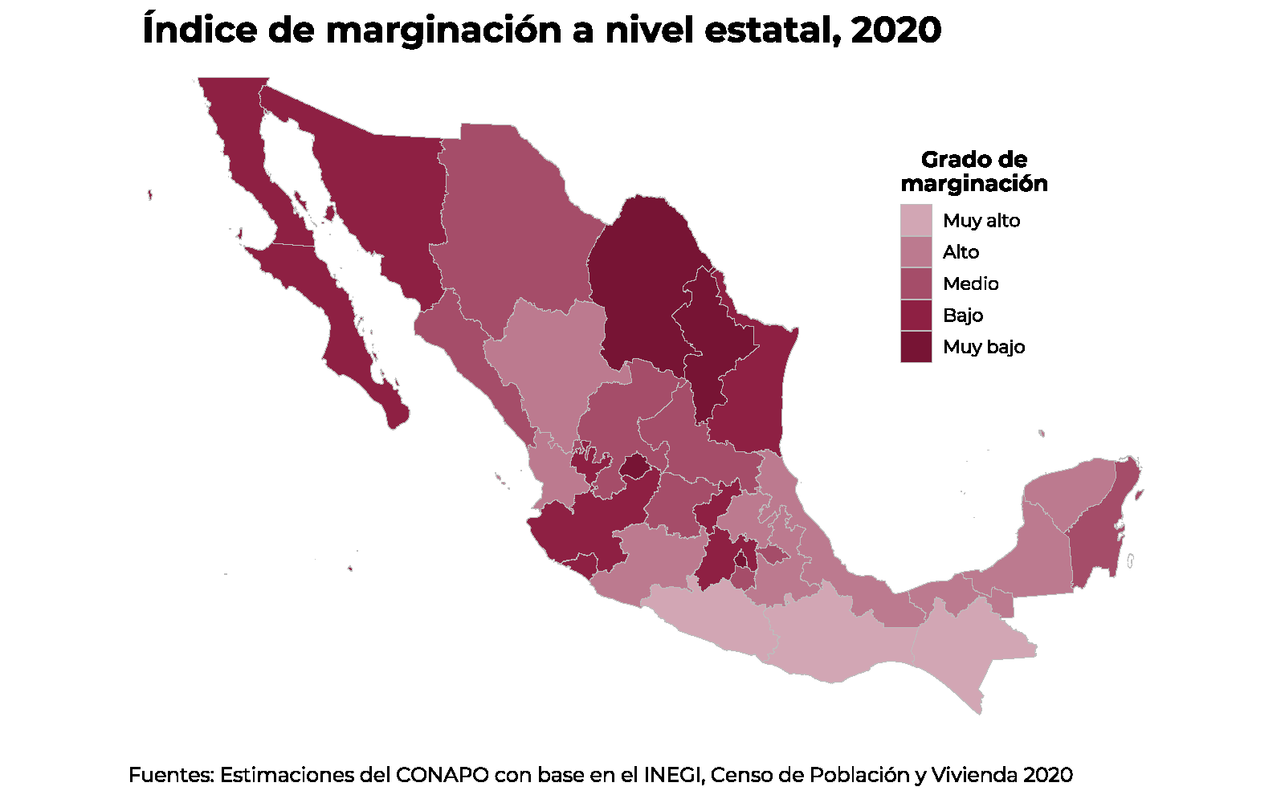
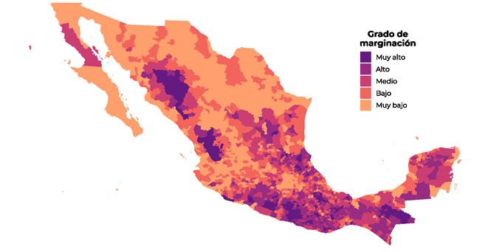
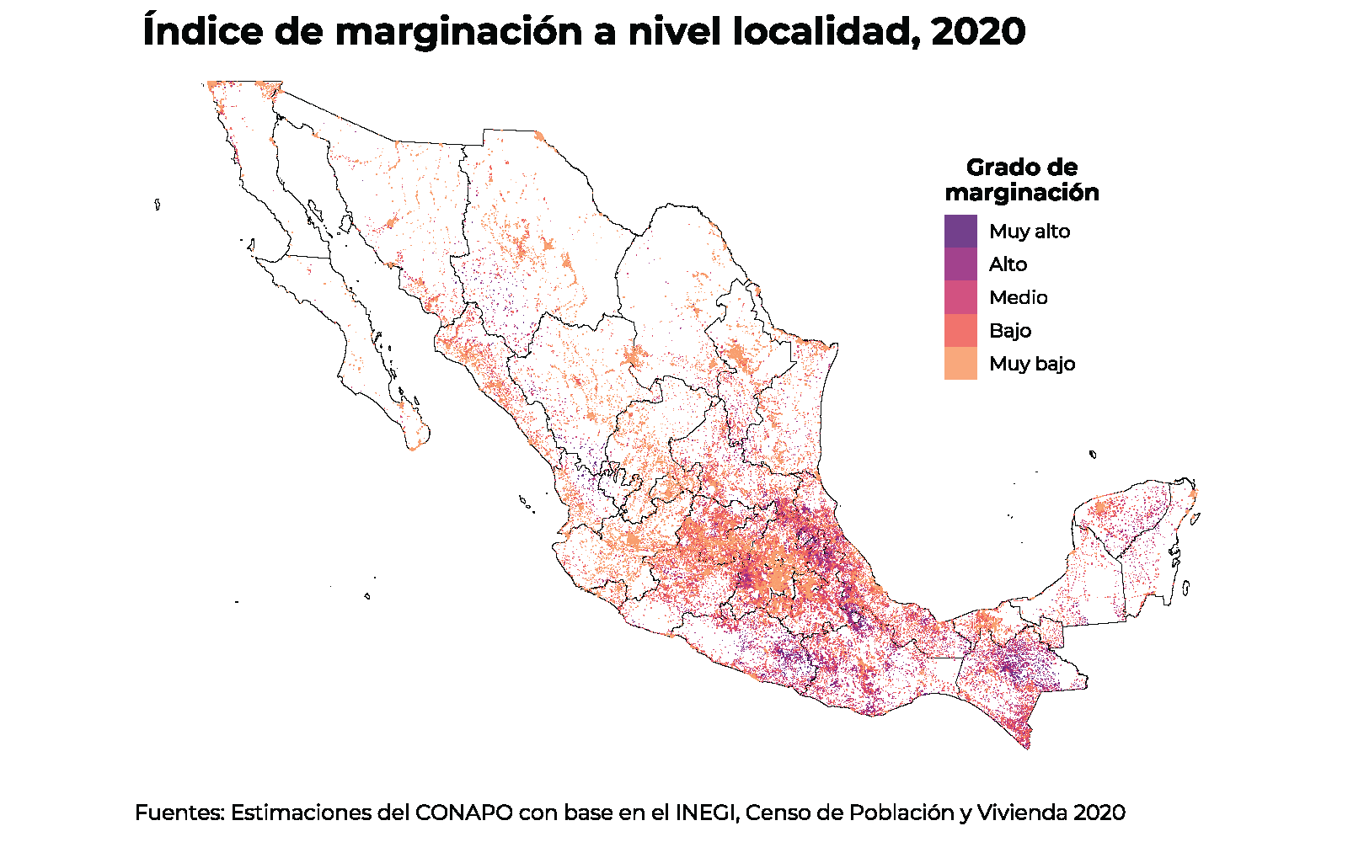
Mapas por desagregaciones geográficas de México

Slide 2
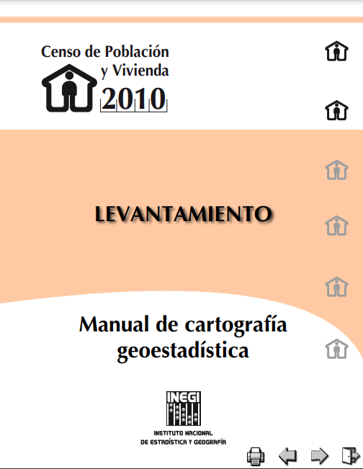

Contenido
Aspectos básicos en R
Estructura de un mapa
Estructura de un shapefile (.shp)
Marco Geoestadístico Nacional (MGN)
Claves geoestadísticas
Índice de marginación
Mapas en R
Estructura de ggplot
Manejo de shapefiles y datos
Manejo de SpatialPolygons o data.frame

Slide 3
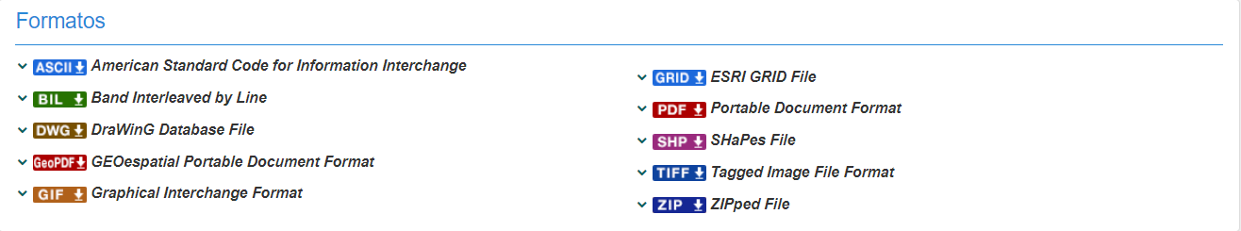
Estructura de un shapefile (.shp)
Los conjuntos de datos geográficos generalmente se almacenan como archivos o en bases de datos espaciales.
Formato | Extensión | Información | Tipo | Modelo
ESRI Shapefile | .shp | Formato popular que consta de al menos tres archivos. | Vector | Parcialmente abierto
GeoJson | .geojson | Se utiliza principalmente para almacenar coordenadas en longitud y latitud; se extiende por el formato TopoJSON | Vector | Abierto
KML | .kml | Visualización espacial, desarrollado para su uso con Google Earth. | Vector | Abierto
GPX | .gpx | Esquema XML creado para el intercambio de datos GPS. | Vector | Abierto
GeoTIFF | .tif/.tiff | Formato de ráster popular. Un archivo TIFF que contiene metadatos espaciales adicionales. | Ráster | Abierto
Arc ASCII | .asc | Formato de texto en el que las primeras seis líneas representan el encabezado del ráster, seguidas de los valores de las celdas del ráster organizados en filas y columnas. | Ráster | Abierto
SQLite/SpatiaLite | .sqlite | Base de datos relacional independiente, SpatiaLite es la extensión espacial de SQLite. | Vector y Ráster | Abierto
ESRI FileGDB | .gdb | Objetos espaciales y no espaciales creados por ArcGIS. Permite: múltiples clases de características; topología Soporte limitado de GDAL. | Vector y Ráster | Propiedad
GeoPackage | .gpkg | Contenedor de base de datos liviano basado en SQLite que permite un intercambio de geodatos fácil e independiente de la plataforma. | Vector y Ráster | Abierto
Estructura de un mapa
Modelo abierto: respaldado por OGC (Open Geospatial Consortium)

Slide 4
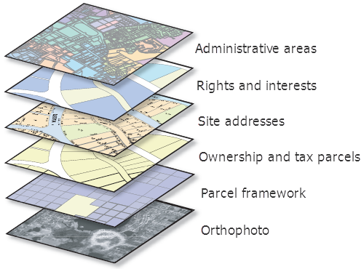
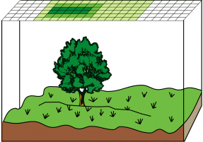
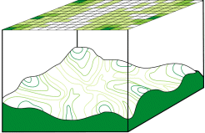
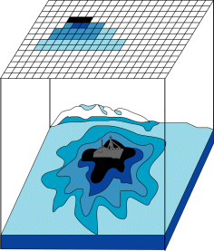
Representaciones geográficas
Ráster o imagen de píxeles
Estructura de un mapa
What is geodata?—Help | ArcGIS for Desktop. (2022). Retrieved February 13, 2022, from https://desktop.arcgis.com/en/arcmap/10.3/main/manage-data/what-is-geodata.htm

Slide 5
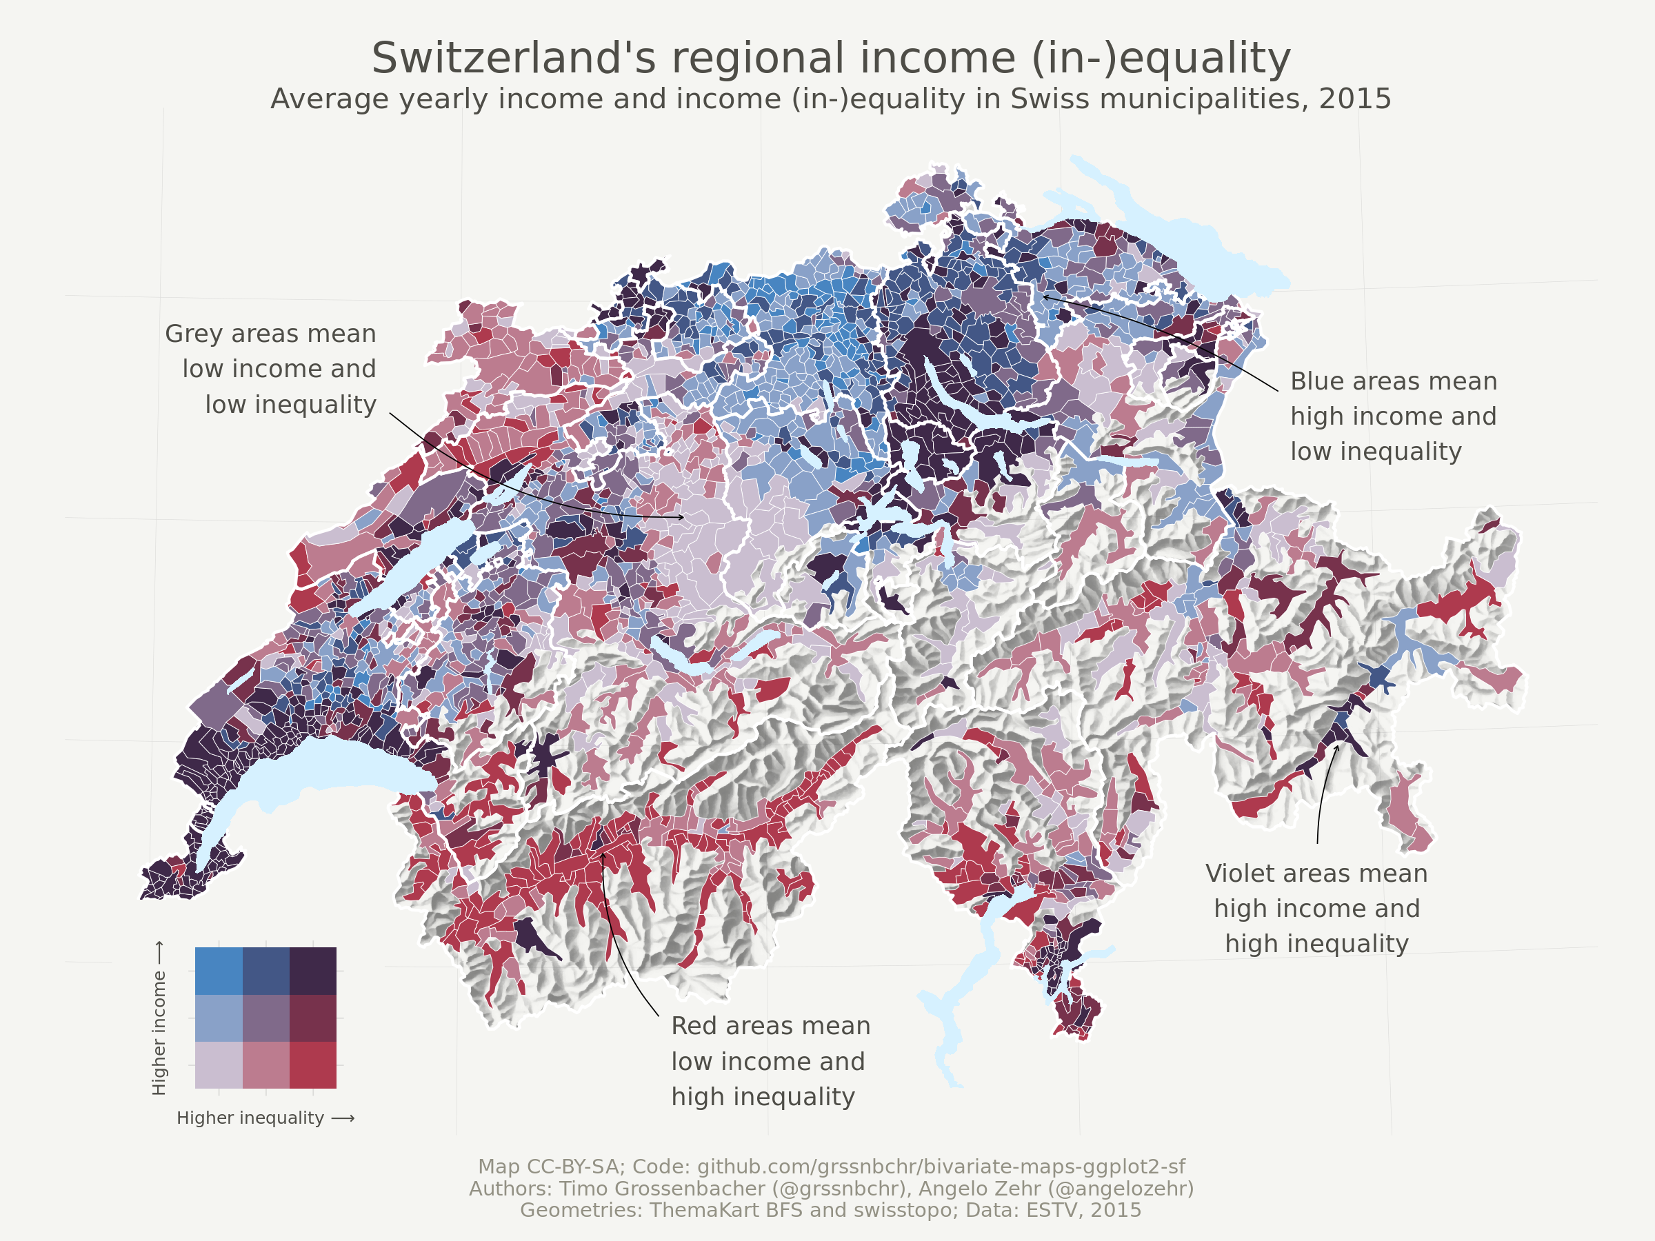
Shapefiles.- Área municipal
Shapefile.- Áreas productivas
Shapefile.- Ríos y lagos
Raster.- Relieve
Estructura de un mapa
https://github.com/grssnbchr/bivariate-maps-ggplot2-sf/blob/master/analysis/index.md

Slide 6
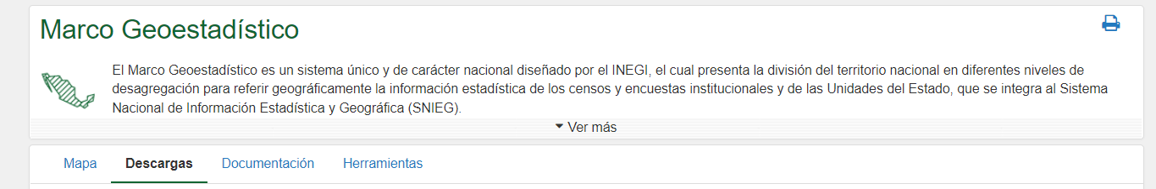

Marco Geoestadístico Nacional (MGN)
Marco Geoestadístico. (2020). Retrieved February 12, 2022, from https://www.inegi.org.mx/temas/mg/
Características técnicas de la información:
Parámetros:
Cónica Conforme de Lambert (CCL)
Dátum: ITRF2008.
Elipsoide: GRS80.
Meridiano origen: 102° 00’ 00’’ W.
Latitud origen: 12° 00’ 00’’ N.
Primer paralelo estándar: 17° 30’ N.
Segundo paralelo estándar: 29° 30’ N.
Falso Este: 2 500 000.
Falso Norte: 0
Estructura de un mapa
Sistema Geodésico Mundial 1984 (WGS84)
Marco de referencia ITFR en México y su relación con WGS84 y NAD27
https://inegi.org.mx/contenidos/productos/prod_serv/contenidos/espanol/bvinegi/productos/nueva_estruc/702825109226.pdf
Notes:
https://www.inegi.org.mx/app/geo2/tranitrf/default.html#Coma_delimitadoshttps://www.inegi.org.mx/app/geo2/tranitrf/default.html#Coma_delimitados

Slide 7
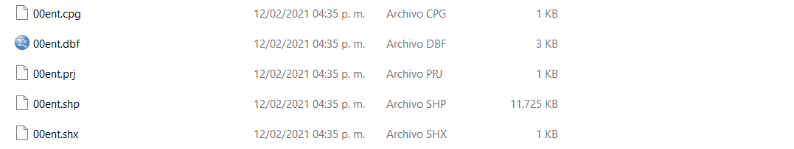
Conformación del Marco Geoestadístico Nacional
Archivo vectorial | Descripción
ent | Áreas geoestadísticas estatales
mun | Áreas geoestadísticas municipales
a | Áreas geoestadísticas básicas urbanas
ar | Áreas geoestadísticas básicas rurales
l | Polígono de localidades urbanas y rurales amanzanadas
pr | Localidades puntuales rurales
m | Polígonos de manzana
ti | Territorio insular
fm | Frentes de manzana
e | Ejes de vialidad
cd | Caserío disperso
sia | Servicios e información complementaria de tipo área (áreas verdes, camellones, glorietas)
sil | Servicios e información complementaria de tipo línea (ríos, ferrocarriles, caminos, brechas, veredas)
sip | Servicios e información complementaria de tipo puntual (palacios municipales o ayudantías, parques o jardines)
pe | Polígono externo (caserío disperso, servicios y el amanzanamiento que conforman aquellas localidades rurales)
pem | Polígono externo de manzana (caserío disperso en el ámbito urbano)
Cabe aclarar que las capas con sufijo ti, cd, pe, pem, sia, sil, sip, se incluyen únicamente si la localidad cuenta con este tipo de información.
Estructura de un mapa
Fuente: INEGI, Marco Geoestadístico Nacional (2020).
Estructura de un shapefile

Slide 8
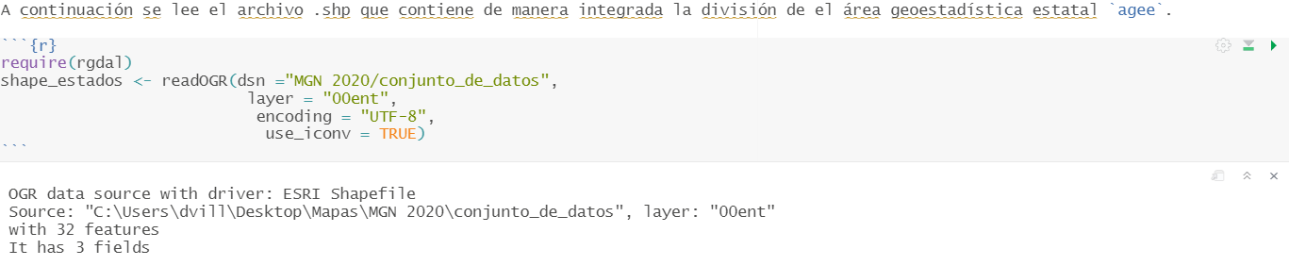
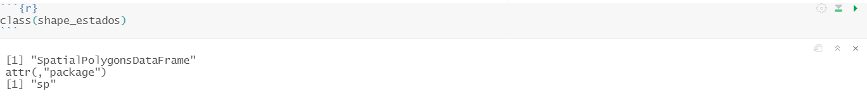
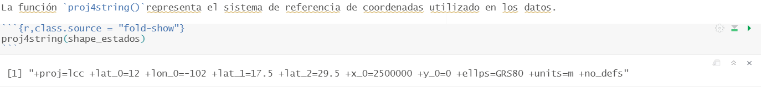

Slide 9
Claves geoestadísticas
La identidad de cada área del Marco Geoestadístico es única y se expresa con claves alfanuméricas que permiten identificar la referencia geoestadística, estatal, municipal, ageb, localidad y manzana.
Código | Desagregación | Dígitos | Claves únicas | Longitud
EE | Estado | 2 | EE | 2
MMM | Municipio | 3 | EE + MM | 5
LLLL | Localidad | 4 | EE + MM + LLLL | 9
AAA-A | Ageb | 4 | EE + MM + LLLL + AAA-A | 13
NNN | Manzana | 3 | EE + MM + LLLL + AAAA + NNN | 17
0100100010888053
Clave única de manzana
Estructura de un mapa
01 Aguascalientes
Entidad
Manzana
053
Municipio
Ageb
001 Aguascalientes
0888
Localidad
0001 Aguascalientes

Slide 10
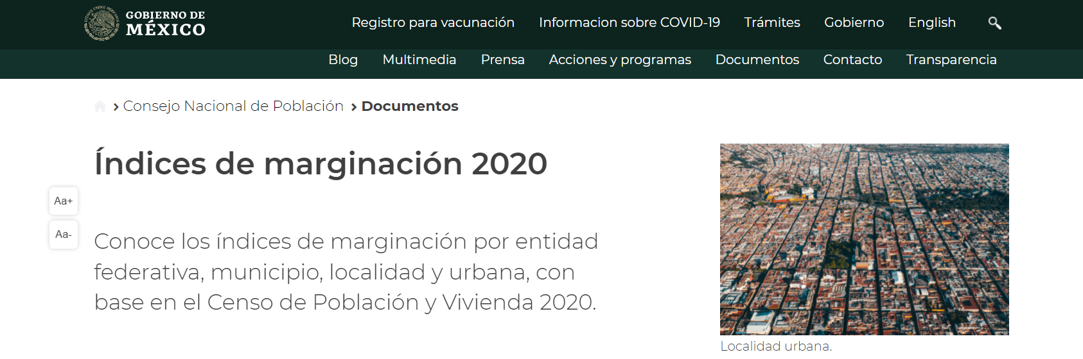
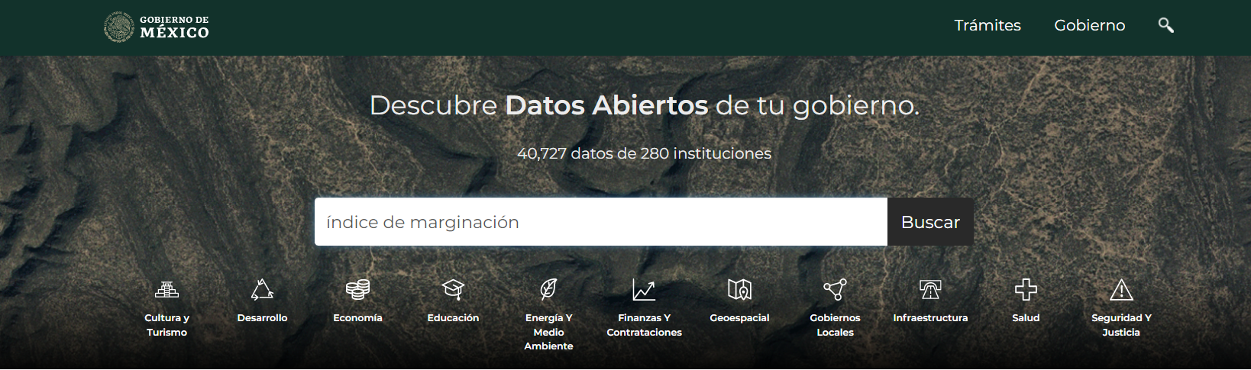
Índices de marginación 2020 | Consejo Nacional de Población | Gobierno | gob.mx. (2021). Retrieved February 13, 2022, from https://www.gob.mx/conapo/documentos/indices-de-marginacion-2020-284372
Índice de marginación
Datos Abiertos de México - Índice de marginación (carencias poblacionales) por localidad, municipio y entidad. (2021). Retrieved February 13, 2022, from https://datos.gob.mx/busca/dataset/indice-de-marginacion-carencias-poblacionales-por-localidad-municipio-y-entidad

Slide 11


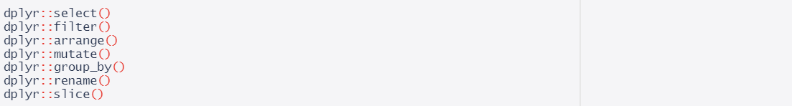
dplyr
Select columns
Filter rows
Funciones para manipulación de datos
Aspectos básicos
https://dplyr.tidyverse.org/

Slide 13

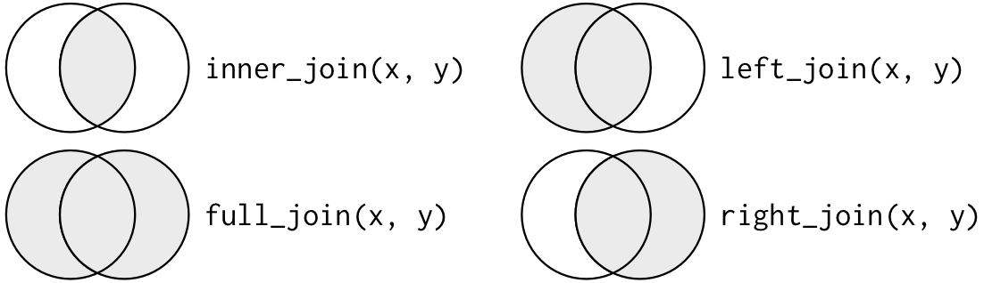
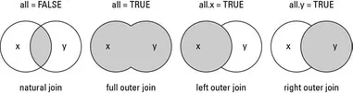
Mutating joins
Aspectos básicos
Manipulación de datos

Slide 14
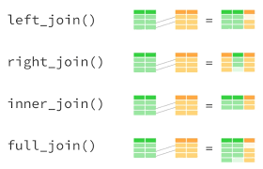
Shape Municipios
Base de Municipios
Join
Inner join
2 469
1 000
1 000
Left join
2 469
1 000
2 469
Right join
2 469
1 000
1 000
Full Join
2 469
1 000
2 469
Merge
2 469
1 000
2 469
Aspectos básicos
Manipulación de datos

Slide 15




Paquetes generales de mapeo
Paquete | Título
cartography | Cartografía Temática
ggplot2 | Crea visualizaciones de datos elegantes utilizando la gramática de los gráficos
googleway | Accede a las API de Google Maps para recuperar datos y trazar mapas
ggspatial | Datos espaciales para ggplot2
leaflet | Crea mapas web interactivos con Leaflet
mapview | Visualización interactiva de datos espaciales en R
plotly | Crea gráficos web interactivos a través de 'plotly.js'
rasterVis | Métodos de visualización para datos ráster
tmap | Mapas Temáticos
Mapas en R

Slide 16
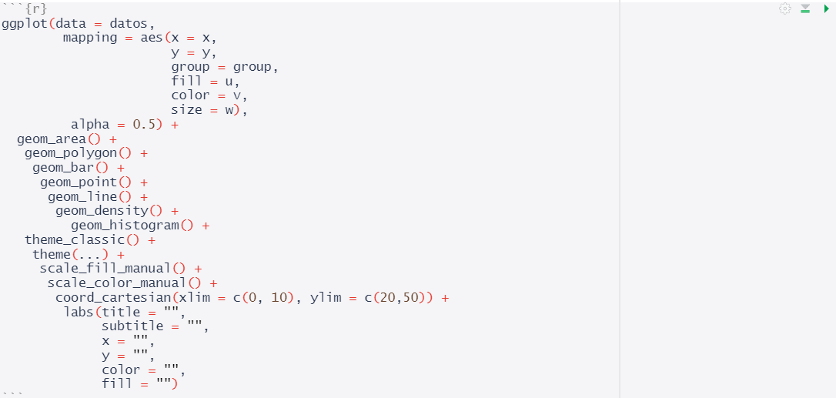
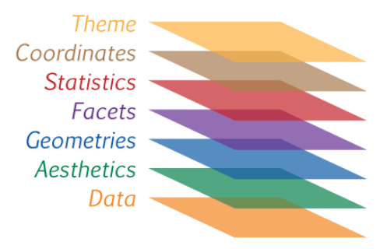
base de datos
Variables en el grid
funciones
geométricas
funciones de
estética
Estructura de ggplot2

Slide 17
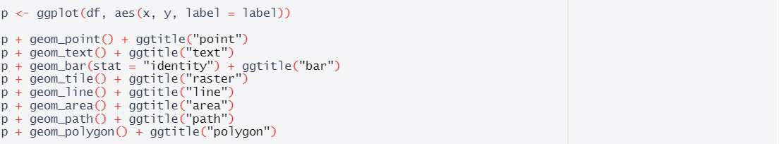
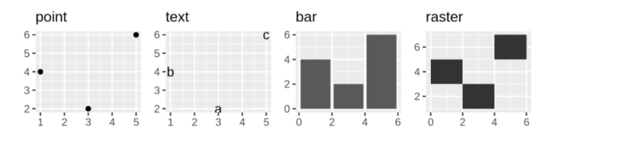
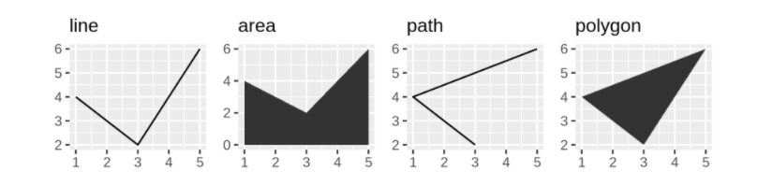
Funciones ggplot2 + geom()
Estructura de ggplot2

Slide 18

Manejo de shapefiles y datos
SpatialPolygons
data.frame
SpatialPolygons
(S3: tbl_df/tbl/data.frame)
Manipulación de datos
SpatialPolygons
SpatialPolygons + Datos

Slide 19
Data.frame
SpatialPolygonsDataFrame
Sf / tbl_df/ tbl / data.frame
Estructura de las funciones

Slide 20
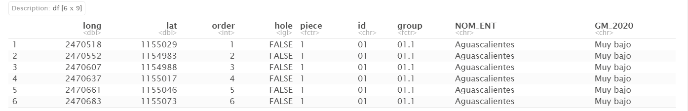
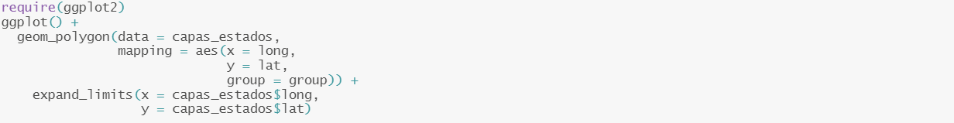
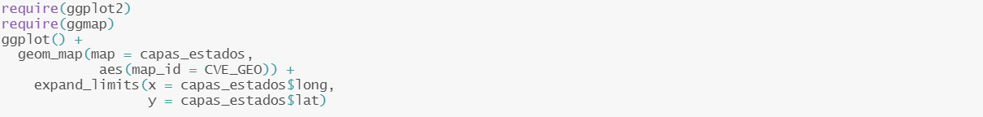
geom_polygon
Data.frame
Estructura de las funciones
geom_map
Data.frame

Slide 21
tmap
SpatialPolygonsDataFrame
ggspatial
SpatialPolygonsDataFrame
Estructura de las funciones

Slide 22
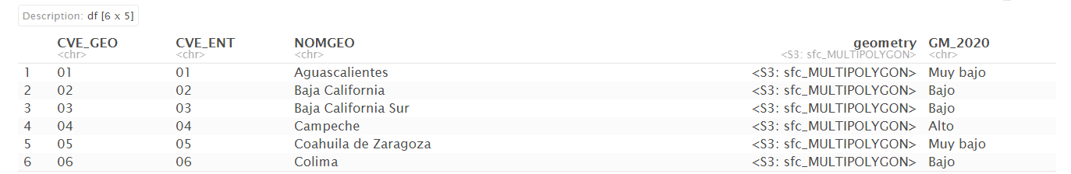
geom_sf
sf / tbl_df/ tbl / data.frame

Slide 23
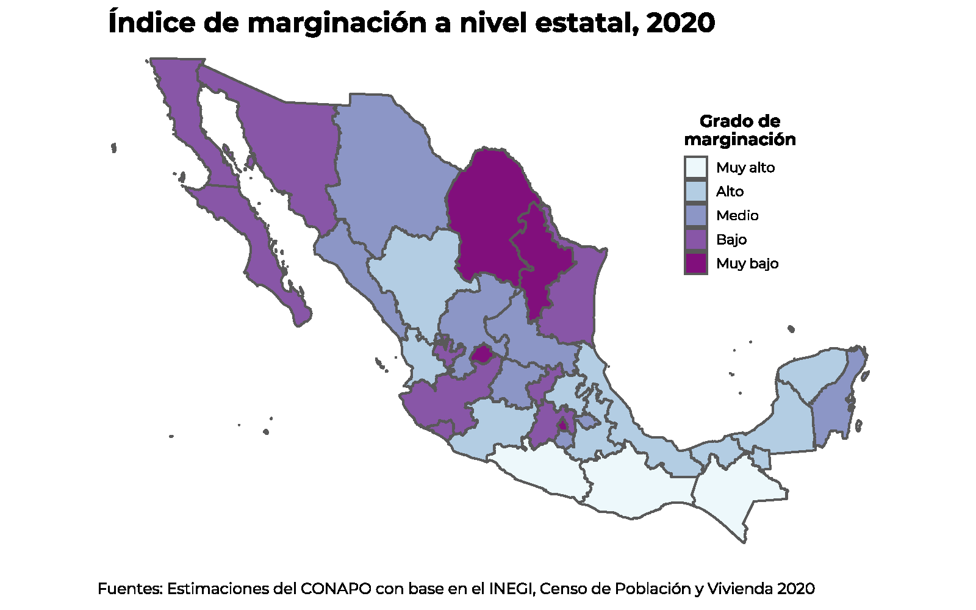
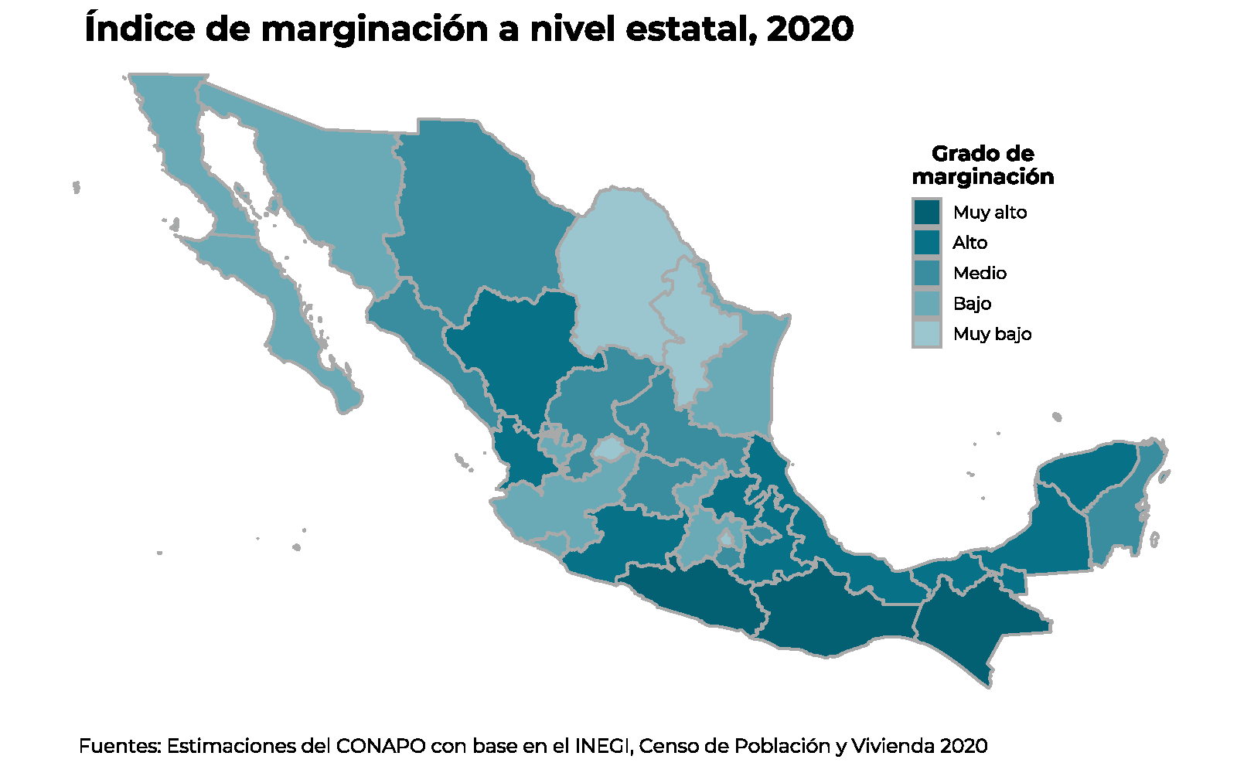
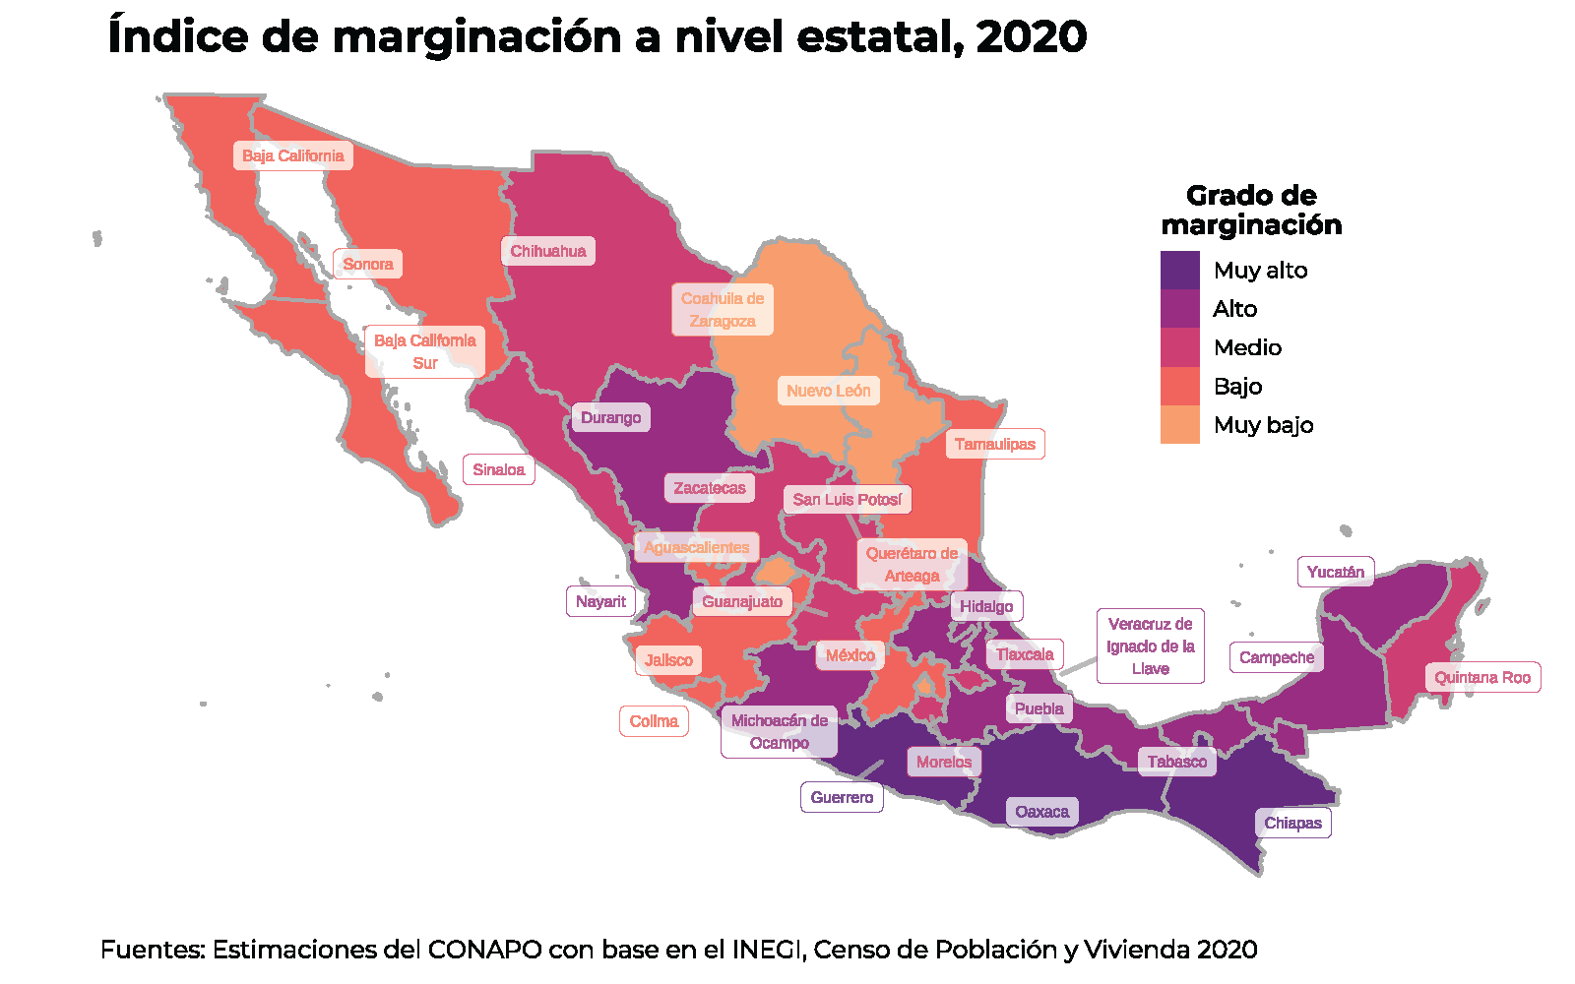
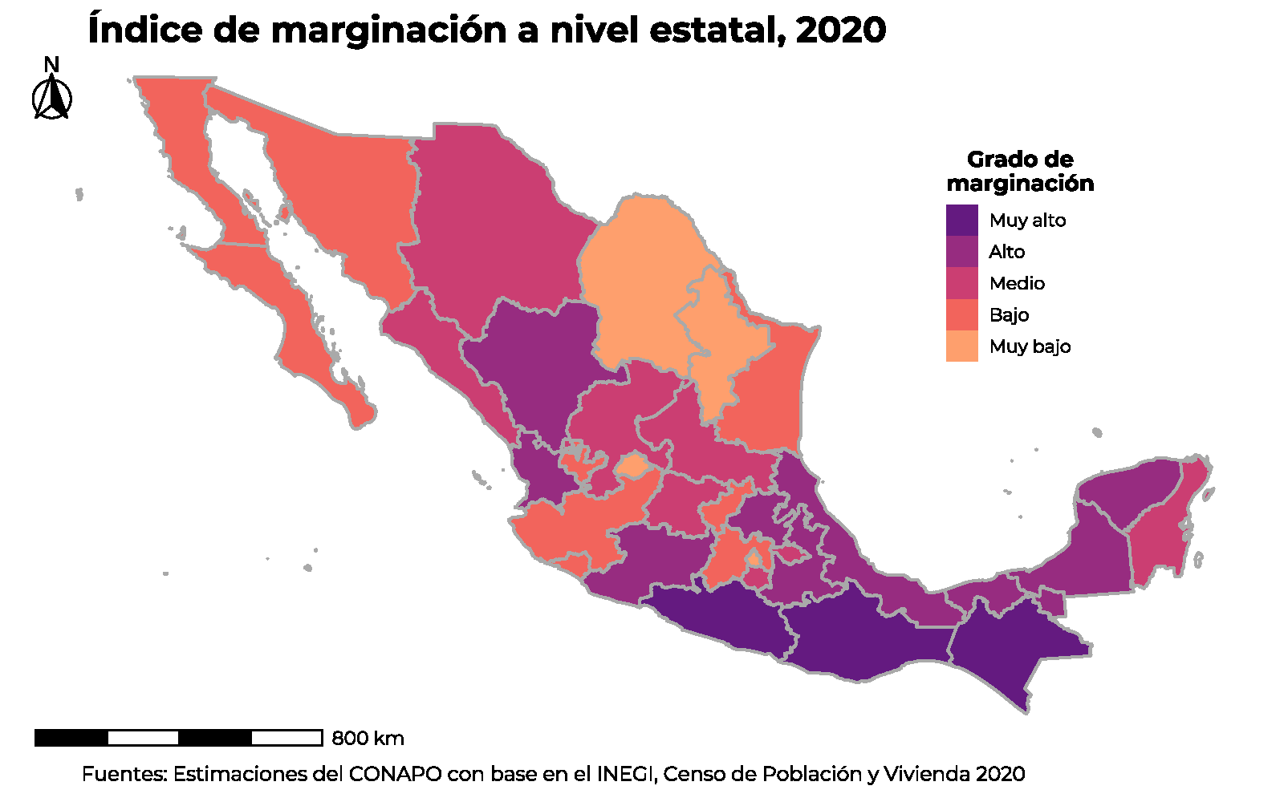
Nivel estatal

Slide 24
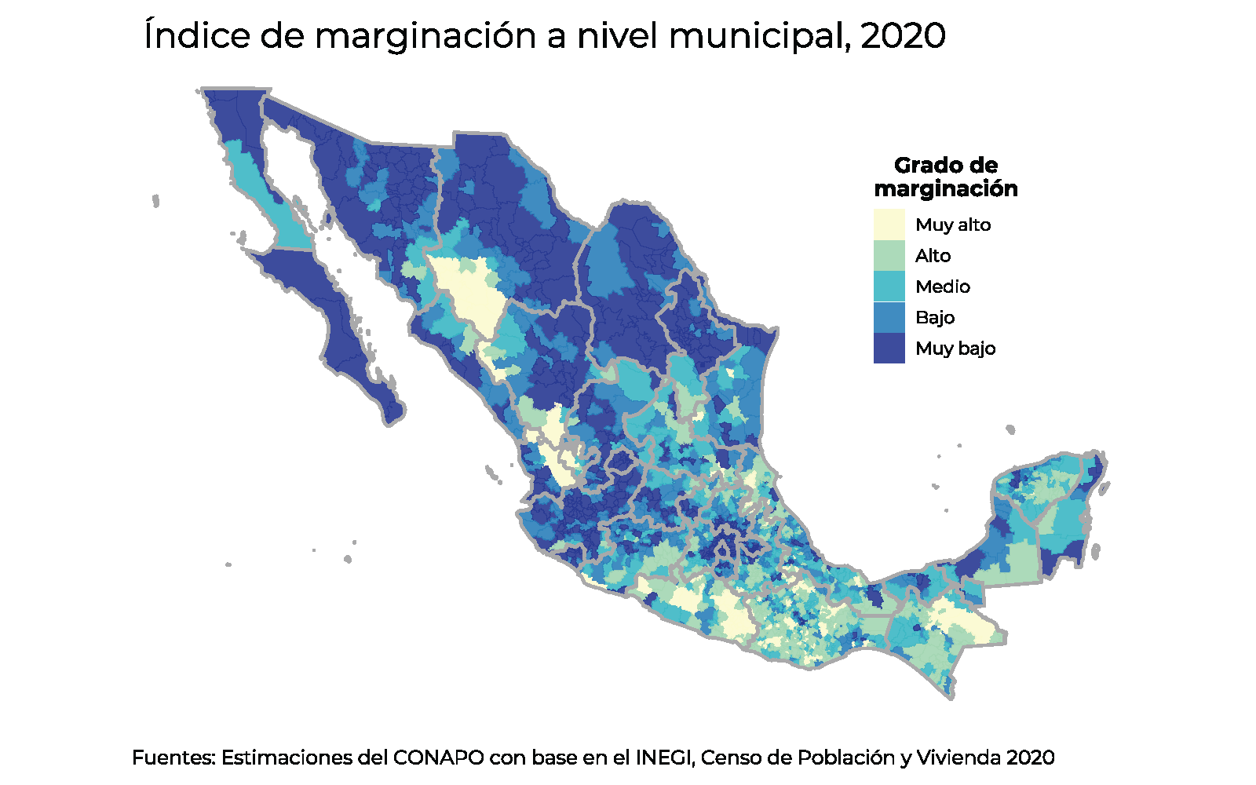
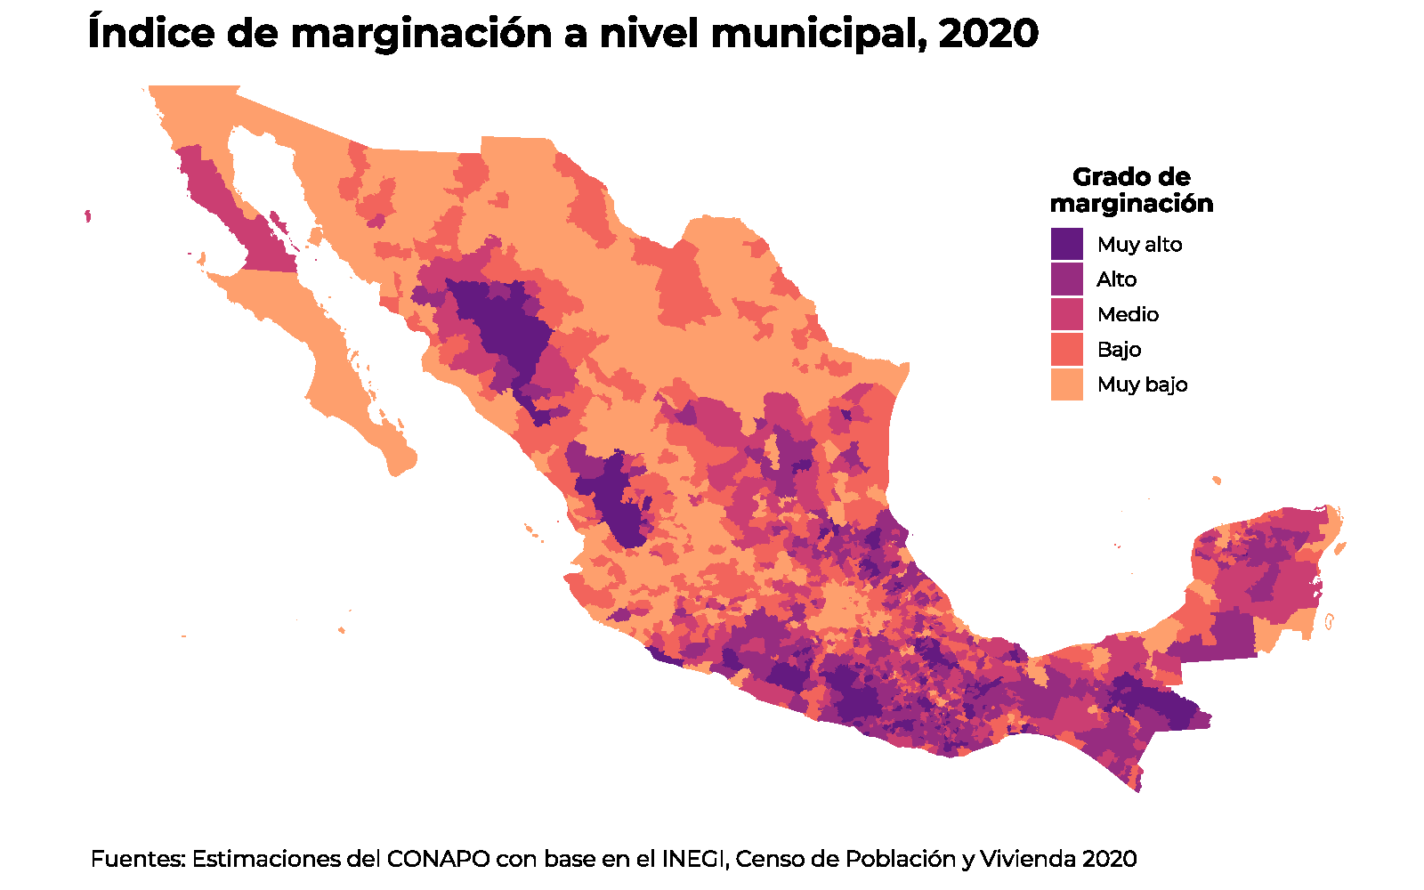
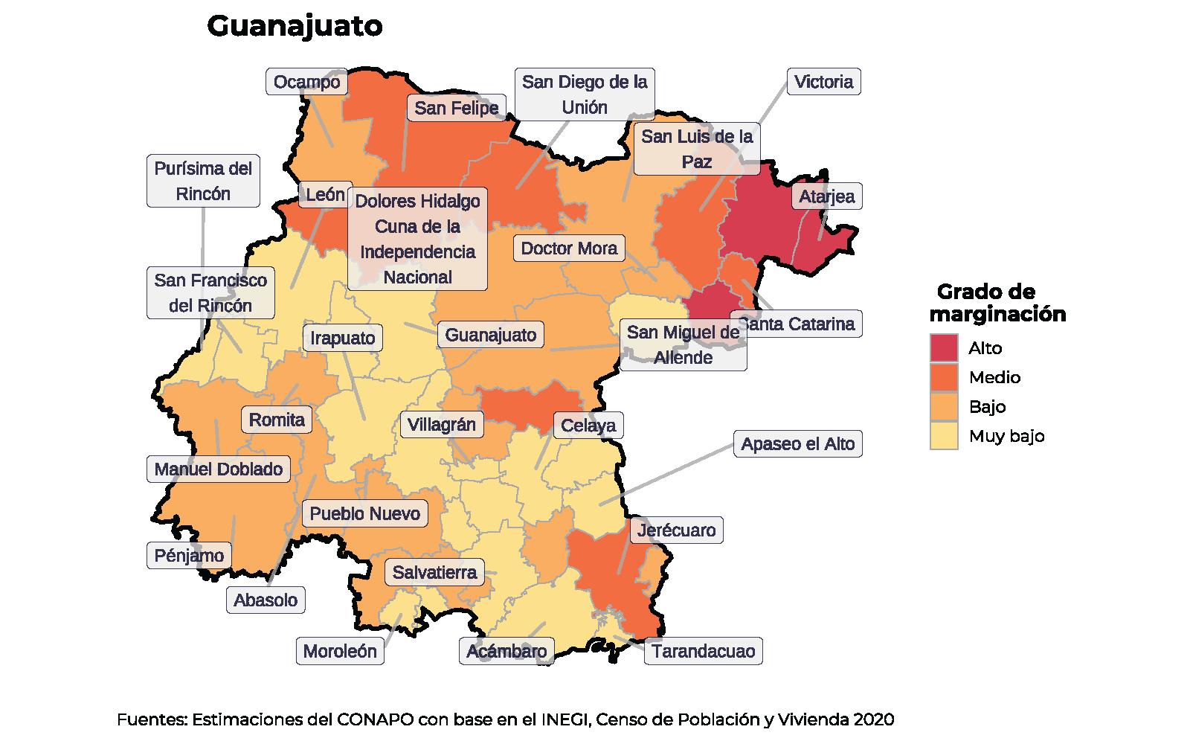
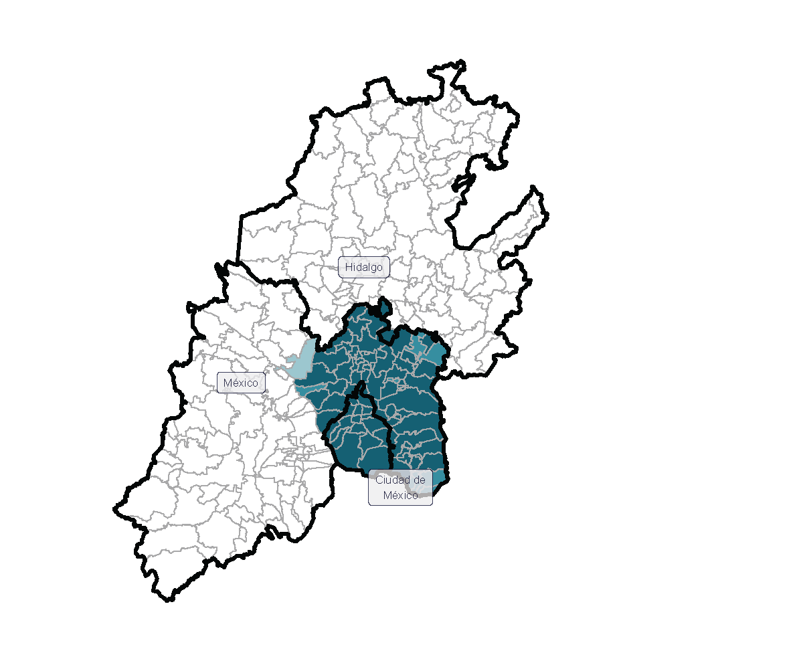
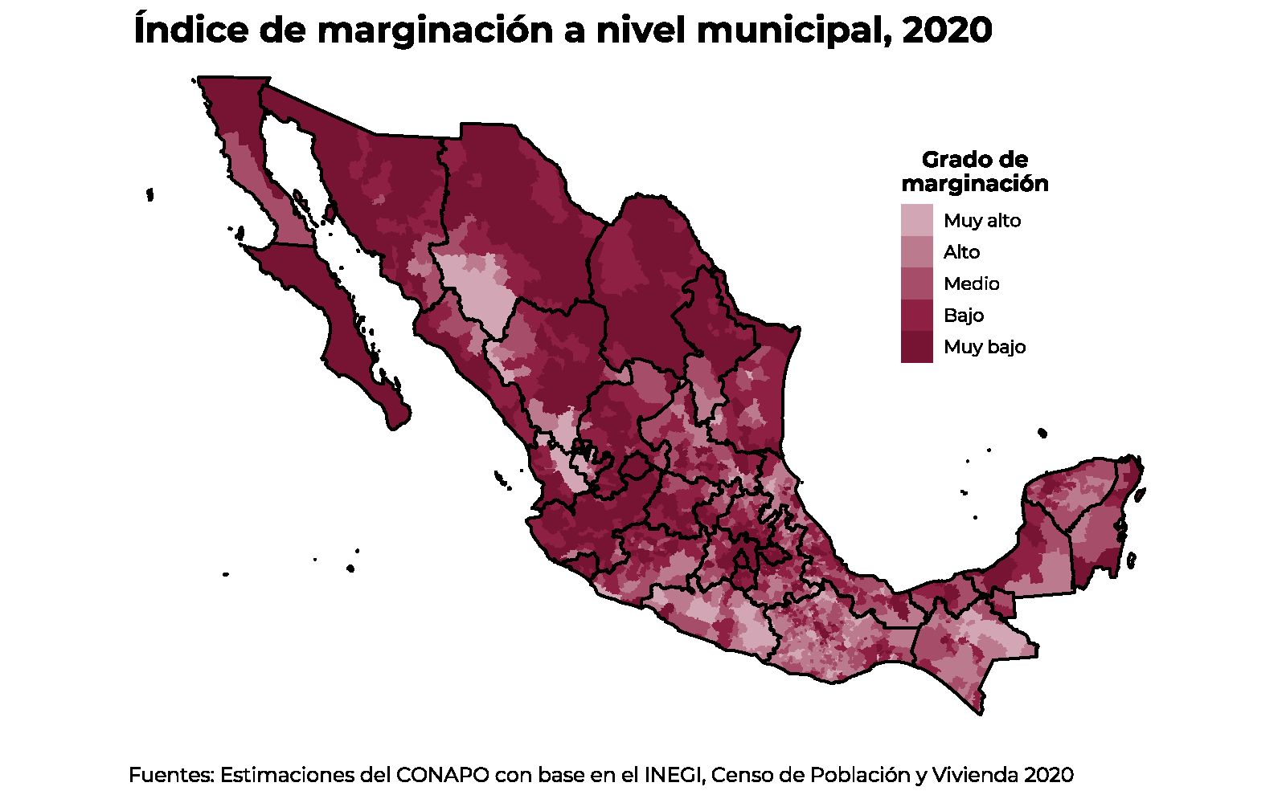
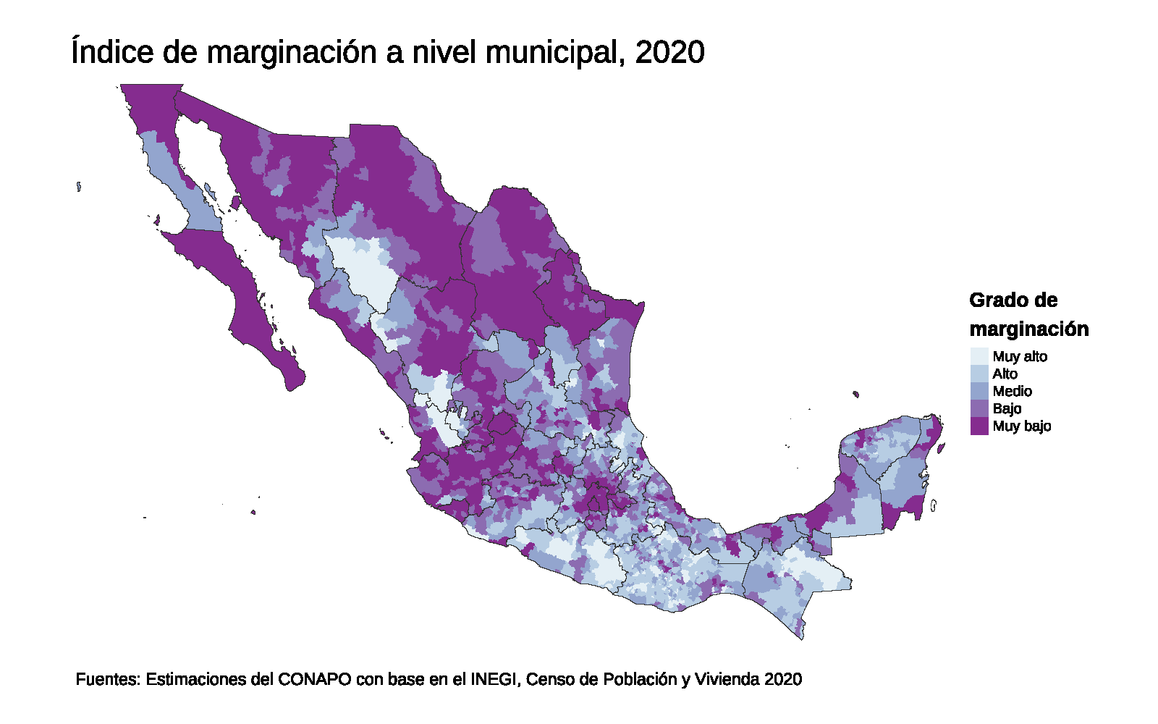
Nivel municipal

Slide 25
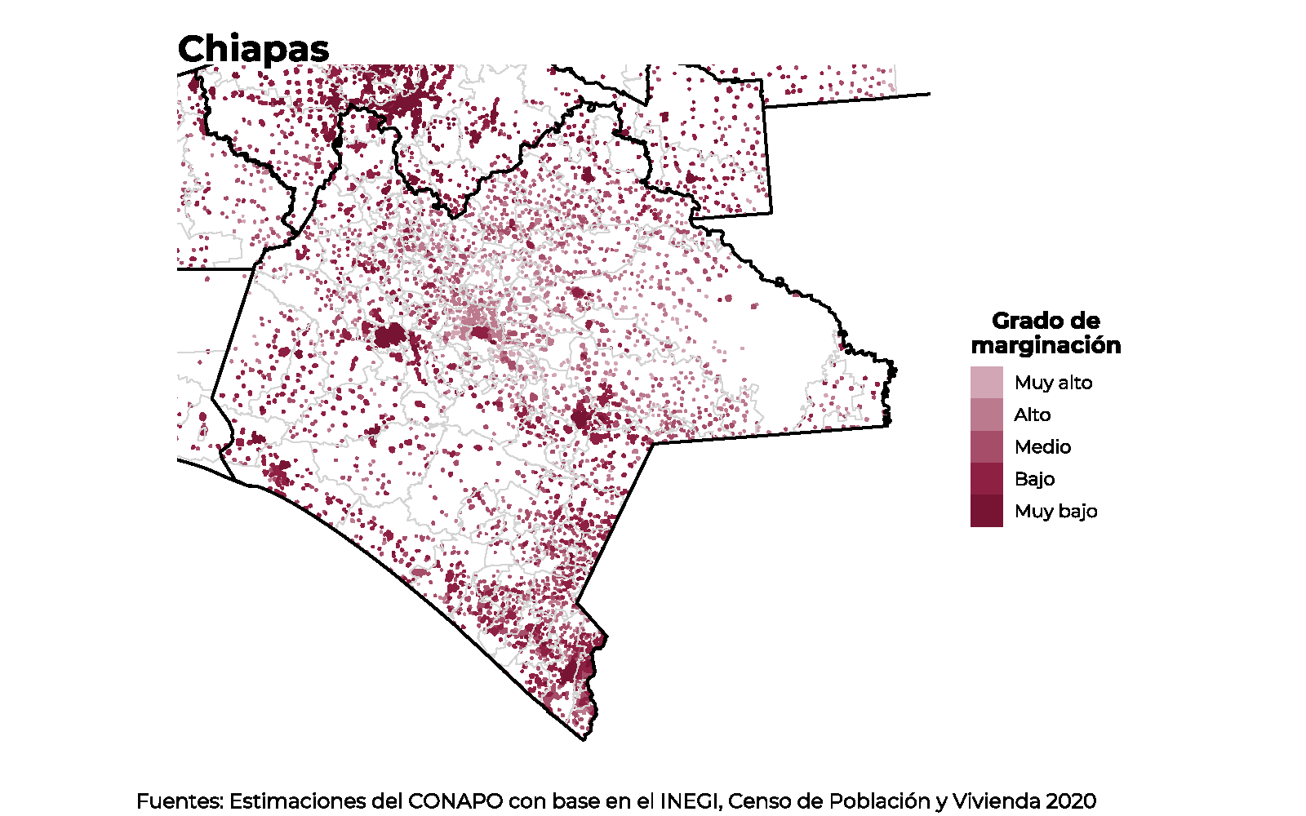
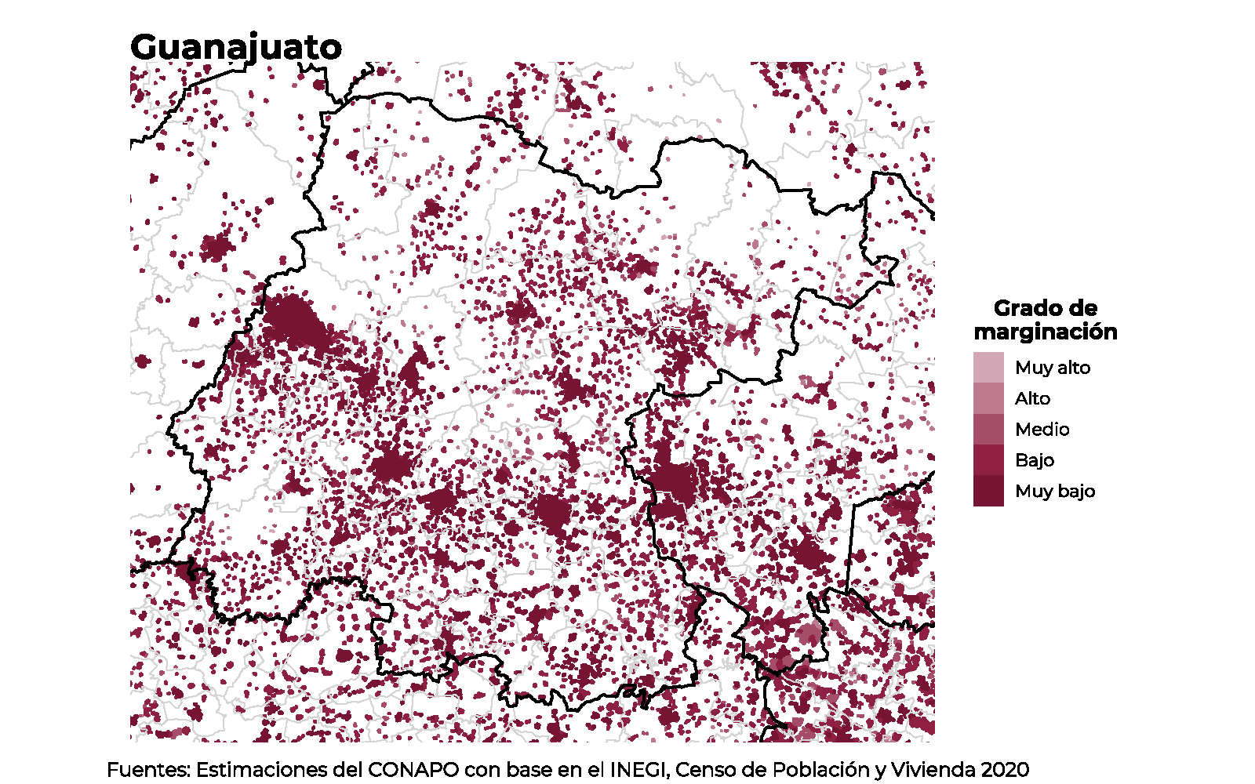
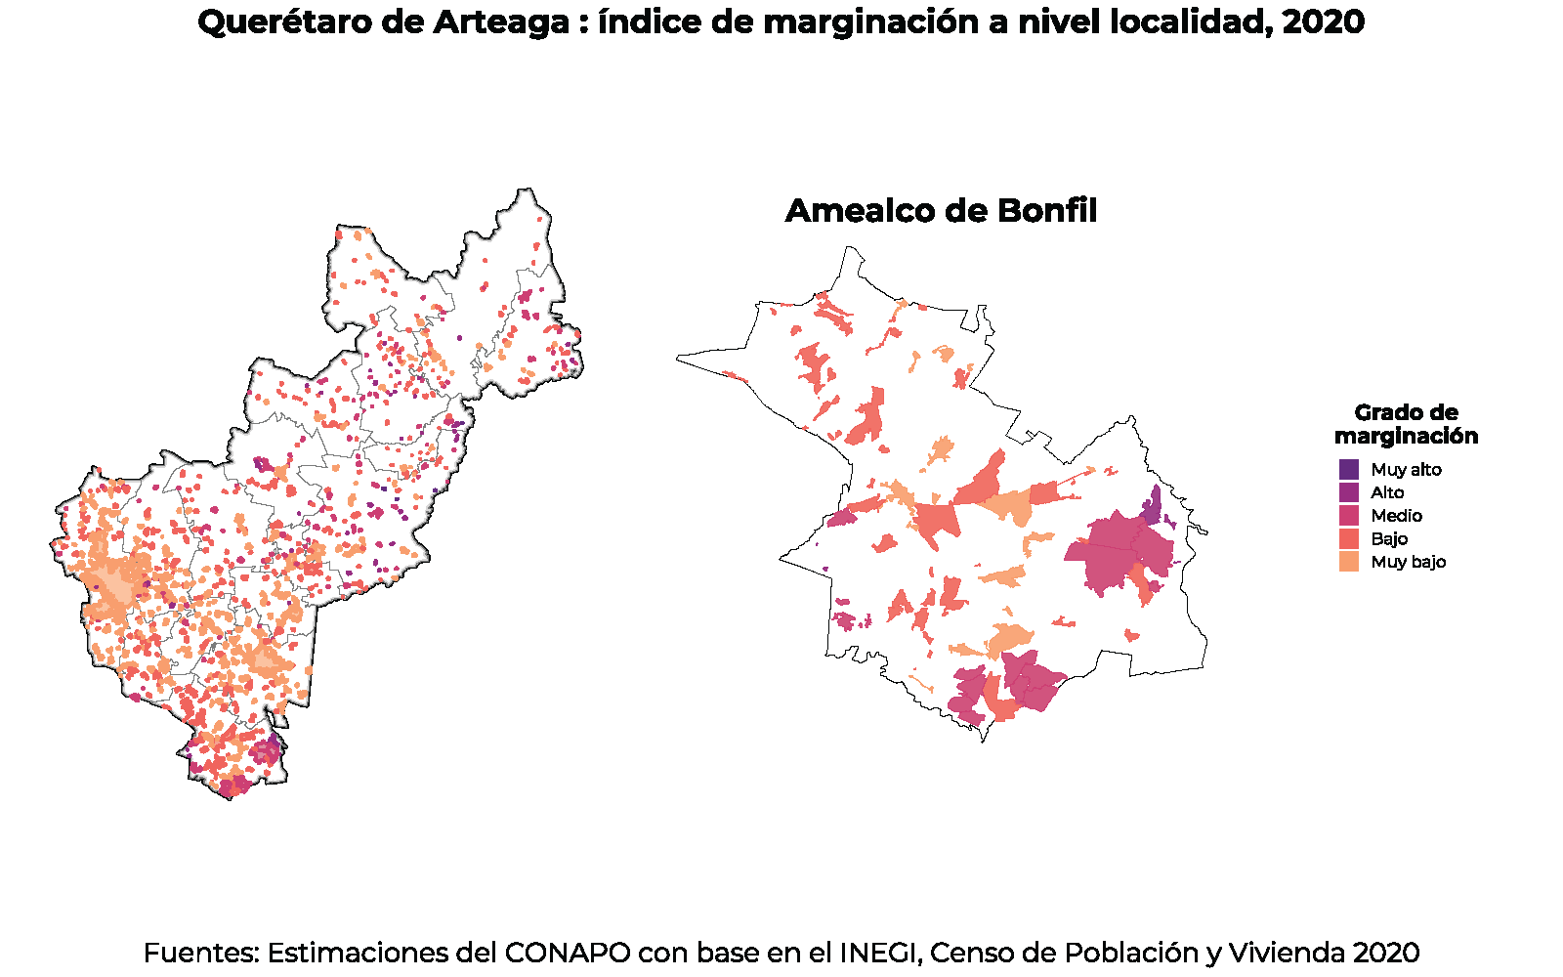
Nivel localidad

Slide 26
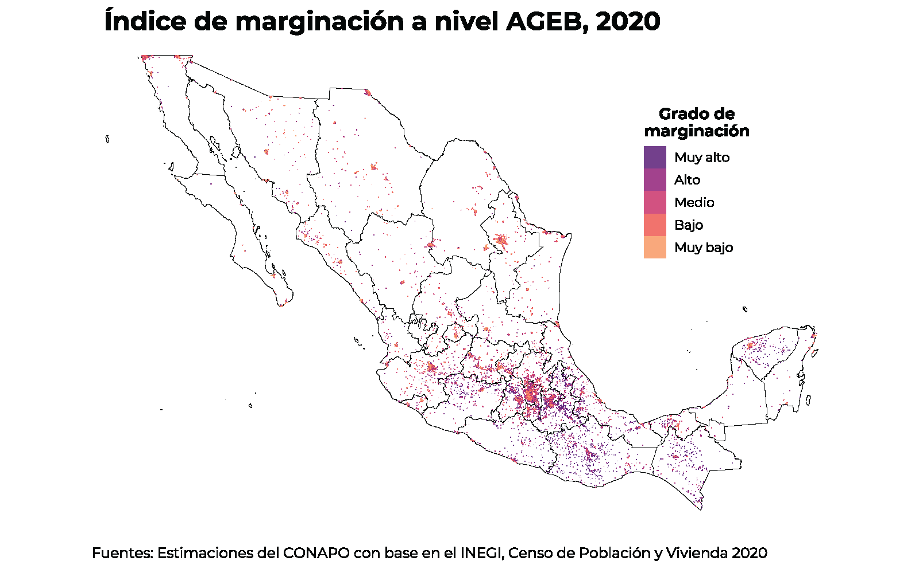
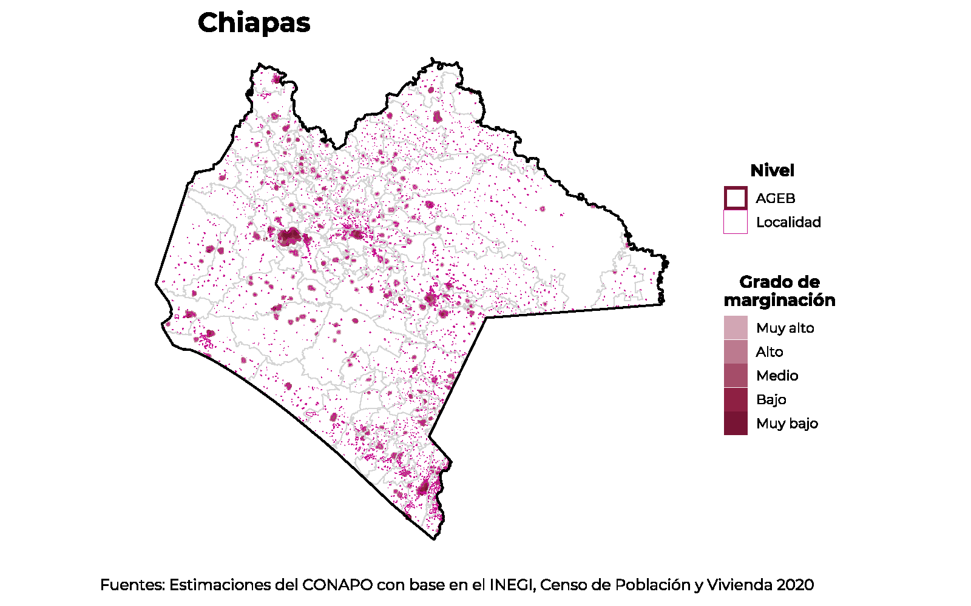
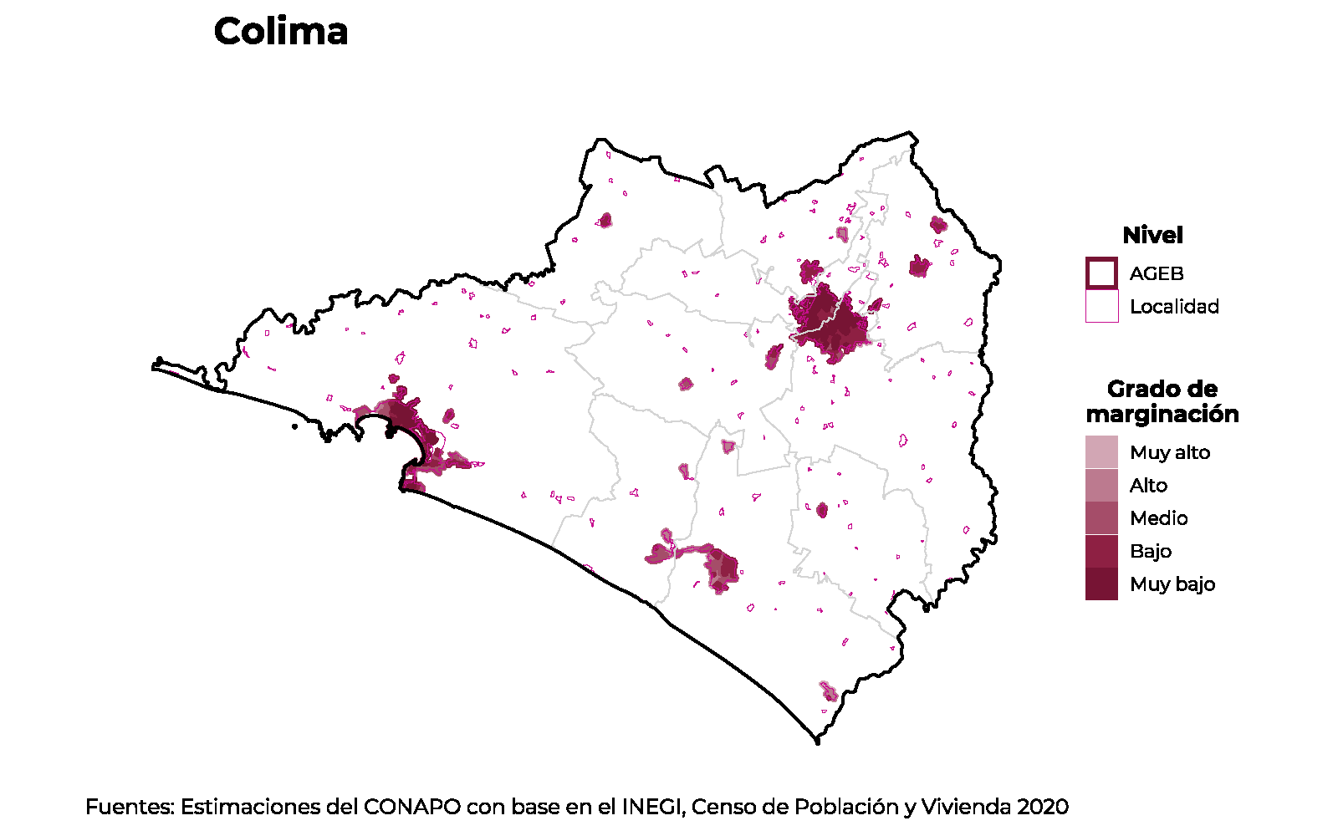
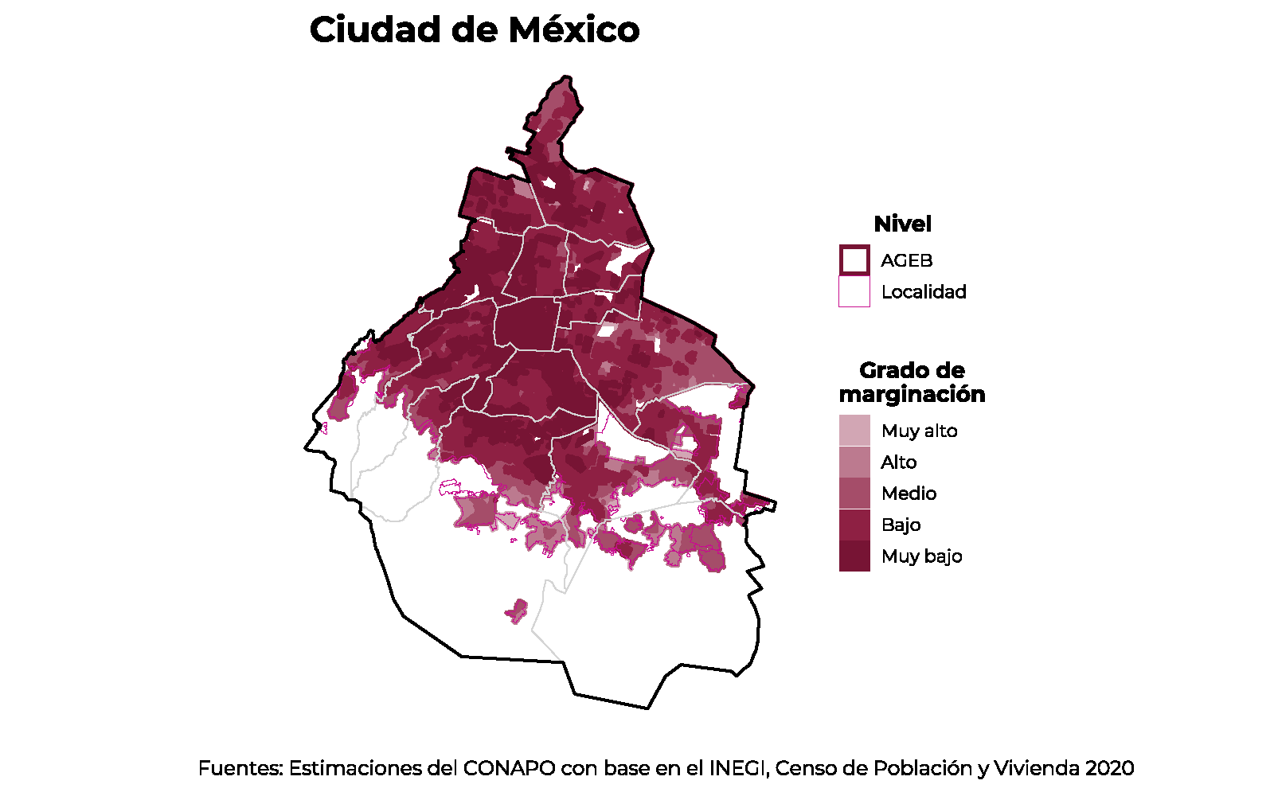
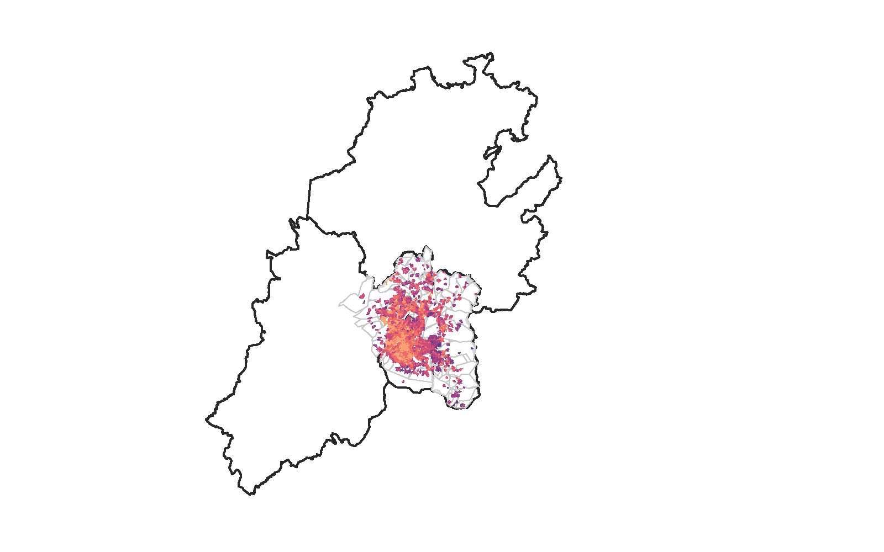
Nivel AGEB

Slide 27


